Slide 1
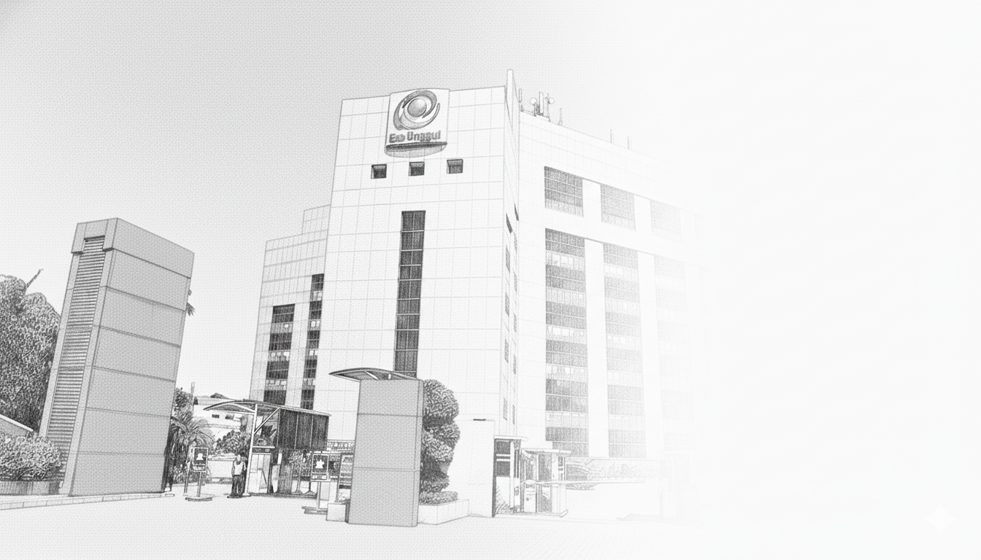

RANCANG BANGUN APLIKASI MANAJEMEN STOK DENGAN QR CODE MENGGUNAKAN METODE PROTOTYPING
(STUDI KASUS: TOKO BERAS ABUNAWAS)
Dosen Pembimbing
Dwi Sartika Simatupang, S.T., M.T.I.
Bayu Sukmo Adji
20220801089
Teknik Informatika
fasilkom@esaunggul.ac.id
FAKULTAS ILMU KOMPUTER UNIVERSITAS ESA UNGGUL

Slide 2
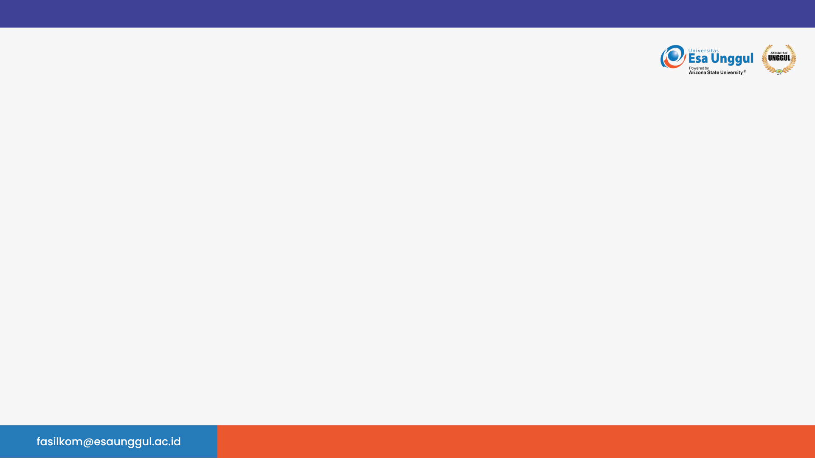


LATAR BELAKANG MASALAH
Toko Beras Abunawas adalah UMKM ritel beras yang masih mengelola stok secara manual melalui pencatatan di buku. Cara ini sering menimbulkan kesalahan pencatatan, menyulitkan pemantauan stok aktual di gudang, serta tidak memiliki penanda untuk membedakan stok berdasarkan batch masuk, sehingga pengelolaan stok kurang efektif dan berisiko mengganggu kualitas serta ketersediaan beras.
Latar Belakang Masalah

Slide 3
IDENTIFIKASI MASALAH
Berdasarkan letar belakang masalah di Toko Beras Abunawas, ditemukan beberapa permasalahan utama yang menjadi dasar dalam identifikasi masalah penelitian ini:
Human Error: Pencatatan manual rawan salah tulis/hitung sehingga data stok sering tidak sesuai stok fisik.
Pelacakan Stok Sulit: Tidak ada identitas batch, sehingga stok lama dan baru sulit dibedakan.
Kualitas Menurun: FIFO tidak diterapkan, membuat stok lama tertinggal dan kualitas beras turun.
Monitoring Terbatas: Pemilik tidak bisa memantau stok real-time dan masih bergantung pada pengecekan manual
...............
Identifikasi Masalah

Slide 4
RUMUSAN MASALAH
Berdasarkan latar belakang dan identiifikasi masalah pengelolaan stok secara manual pada Toko Beras Abunawas, maka rumusan masalah dalam penelitian ini yaitu:
Bagaimana merancang aplikasi manajemen stok mobile berbasis QR Code dengan metode Prototyping untuk mendukung sistem FIFO?
Bagaimana menerapkan FIFO pada proses stok keluar agar kualitas beras tetap terjaga?
Bagaimana mengimplementasikan QR Code untuk identifikasi dan pelacakan stok beras berdasarkan batch?
Bagaimana menerapkan database cloud agar data stok tersinkron dan dapat dimonitor real-time oleh pemilik toko?
Rumusan Masalah

Slide 5
TUJUAN PENELITIAN
Berdasarkan dari rumusan masalah, penelitian ini memiliki beberapa tujuan utama sebagai berikut:
Digitalisasi stok: Mengubah pencatatan manual menjadi sistem mobile terintegrasi Firebase untuk mengurangi kesalahan dan menjaga keamanan data.
QR Code per batch: Menggunakan QR Code sebagai identitas batch agar pelacakan stok berdasarkan waktu masuk lebih jelas.
Penerapan FIFO: Menerapkan FIFO untuk memprioritaskan stok lama keluar lebih dulu agar kualitas beras tetap terjaga.
Monitoring & notifikasi: Menyediakan pemantauan stok real-time dan notifikasi stok menipis untuk mendukung keputusan pemilik toko.
Tujuan Penelitian

Slide 6
MANFAAT PENELITIAN
Bagi Toko Beras Abunawas
Membantu meningkatkan akurasi pengelolaan stok.
Meminimalkan risiko penurunan kualitas beras akibat penyimpanan terlalu lama.
Memudahkan pemilik toko dalam memantau ketersediaan stok secara real-time sebagai dasar pengambilan keputusan.
Bagi Peneliti Menjadi sarana penerapan langsung teori dan konsep Teknik Informatika dalam menyelesaikan permasalahan nyata di lapangan, khususnya dalam perancangan dan pengembangan sistem informasi berbasis mobile.
Bagi Akademisi dan Institusi Pendidikan Menjadi tambahan referensi ilmiah terkait penerapan teknologi QR Code dan metode FIFO dalam digitalisasi pengelolaan stok UMKM, serta dapat dijadikan acuan bagi penelitian selanjutnya.
Manfaat Penelitian

Slide 7
RUANG LINGKUP
Ruang lingkup penelitian ini dibatasi pada beberapa aspek:
Fokus Sistem Sistem yang dikembangkan hanya berfokus pada manajemen stok dan tidak mencakup fitur kasir maupun transaksi penjualan.
Aktor dan Hak Akses Sistem memiliki dua pengguna yaitu Admin (pemilik toko) untuk pengawasan/monitoring, dan karyawan untuk operasional pengelolaan stok gudang.
Alur Kerja Pengelolaan Stok Stok masuk diinput secara manual untuk membuat QR Code batch, sedangkan stok keluar dilakukan dengan scan QR Code untuk mendukung metode FIFO.
Platform dan Teknologi Aplikasi dikembangkan berbasis Android menggunakan framework Flutter sebagai frontend dan Firebase sebagai backend untuk peyimpanan data berbasis cloud
Ruang Lingkup

Slide 8

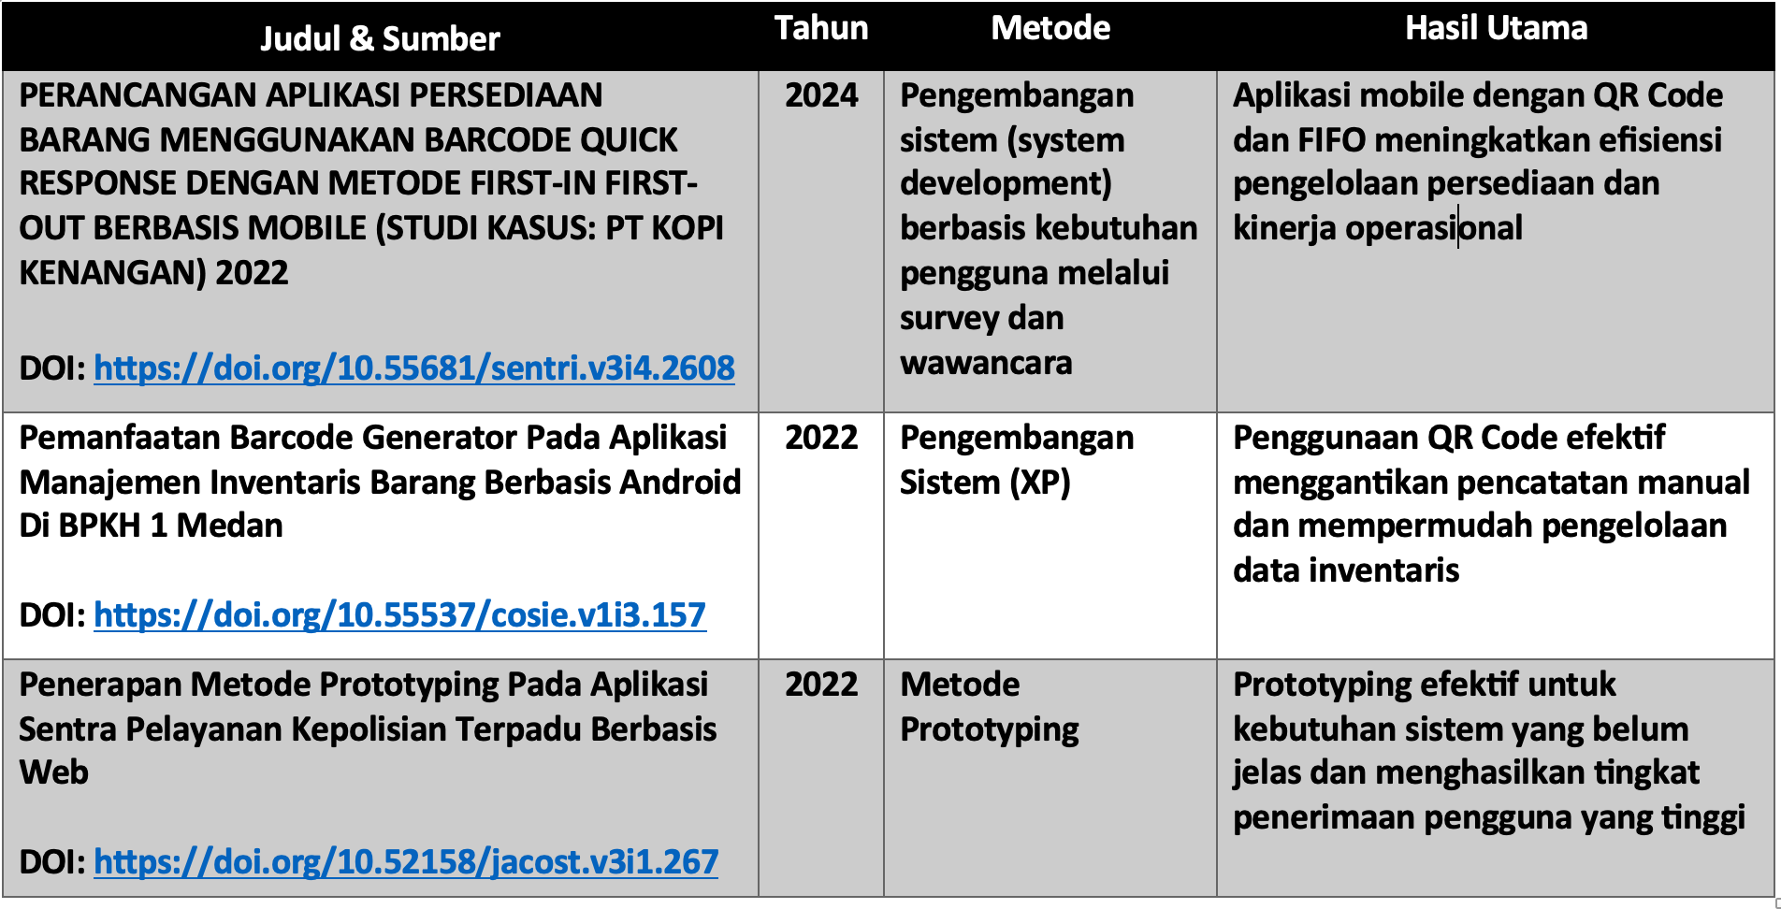

STUDI LITERATUR
Studi Literatur

Slide 9


1. Metode First-In, First-Out (FIFO)
FIFO merupakan prinsip pengelolaan persediaan yang memprioritaskan pengeluaran barang berdasarkan urutan waktu masuk. Metode ini sesuai diterapkan pada produk beras karena memiliki risiko penurunan kualitas apabila disimpan terlalu lama.
LANDASAN TEORI
2. Teknologi QR Code
QR Code dipilih sebagai teknologi identifikasi karena mampu menyimpan informasi yang lebih kompleks serta dapat dibaca dengan cepat menggunakan kamera perangkat mobile tanpa memerlukan alat pemindai khusus.
3. Metode Pengembangan Prototyping
Metode Prototyping menekankan pada pelibatan pengguna dalam proses pengembangan sistem. Pendekatan ini memungkinkan pembuatan prototype awal untuk dievaluasi oleh pengguna, kemudian disempurnakan berdasarkan masukan, sehingga sistem yang dihasilkan lebih sesuai dengan kebutuhan pengguna.
Landasan Teori

Slide 10
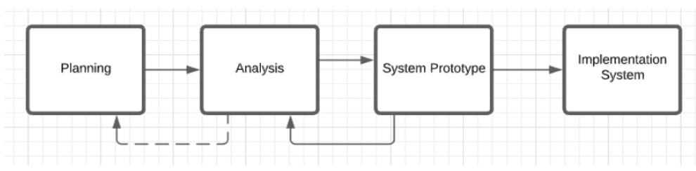
METODE PENGEMBANGAN
Metode Prototyping
Metode pengembangan sistem yang digunakan dalam penelitian ini adalah Metode Prototyping. Metode ini dipilih karena memungkinkan pengembangan sistem dilakukan secara iteratif dengan melibatkan pengguna secara langsung.
Melalui metode Prototyping, kebutuhan sistem dapat divalidasi secara bertahap melalui pembuatan purwarupa aplikasi, kemudian dievaluasi oleh pengguna untuk memperoleh umpan balik. Hasil evaluasi tersebut digunakan sebagai dasar perbaikan dan penyempurnaan sistem hingga aplikasi yang dikembangkan benar-benar sesuai dengan kebutuhan operasional Toko Beras Abunawas, khususnya dalam penerapan QR Code dan metode FIFO pada manajemen stok.
Metode Pengembangan

Slide 11
TAHAPAN PENELITIAN
Identifikasi Masalah dan Pengumpulan Data Dilakukan melalui observasi, wawancara, dan studi literatur untuk memahami permasalahan pengelolaan stok yang terjadi di Toko Beras Abunawas.
Analisis Kebutuhan Sistem Menentukan kebutuhan fungsional dan nonfungsional sistem berdasarkan hasil pengumpulan data, termasuk kebutuhan penerapan QR Code dan metode FIFO.
Perancangan dan Pembuatan Prototype Merancang sistem menggunakan UML serta membangun prototype aplikasi manajemen stok berbasis mobile sebagai gambaran awal sistem.
Evaluasi dan Penyempurnaan Prototype Prototype dievaluasi bersama pengguna untuk memperoleh umpan balik, kemudian dilakukan perbaikan secara iteratif hingga sesuai dengan kebutuhan operasional.
Implementasi dan Dokumentasi Sistem Prototype yang telah disetujui diimplementasikan menjadi aplikasi final dan didokumentasikan sebagai laporan Tugas Akhir.
Tahapan Penelitian

Slide 12

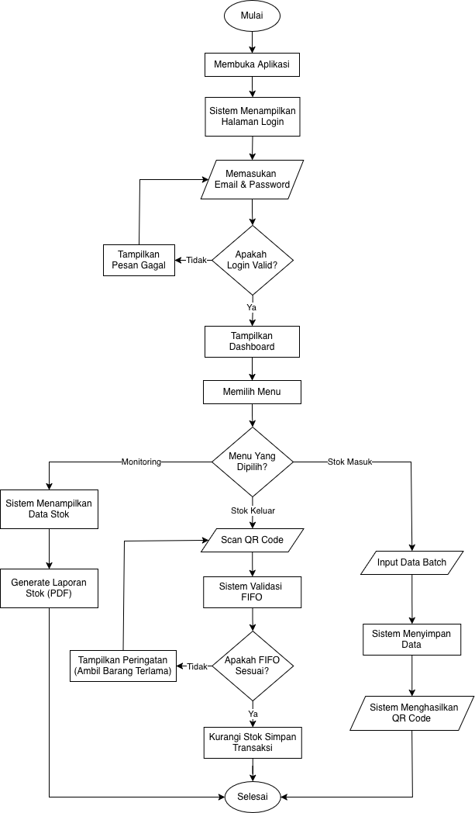
FLOWCHART SISTEM
Flowchart Sistem Aplikasi Manajemen Stok
Flowchart ini menggambarkan alur kerja operasional aplikasi manajemen stok berbasis mobile, mulai dari proses login hingga pengelolaan stok masuk, stok keluar, dan monitoring stok. Pada proses stok keluar, sistem menerapkan validasi metode FIFO untuk memastikan stok yang lebih lama diprioritaskan terlebih dahulu sebelum data transaksi disimpan ke dalam sistem.
Flowchart Sistem

Slide 13
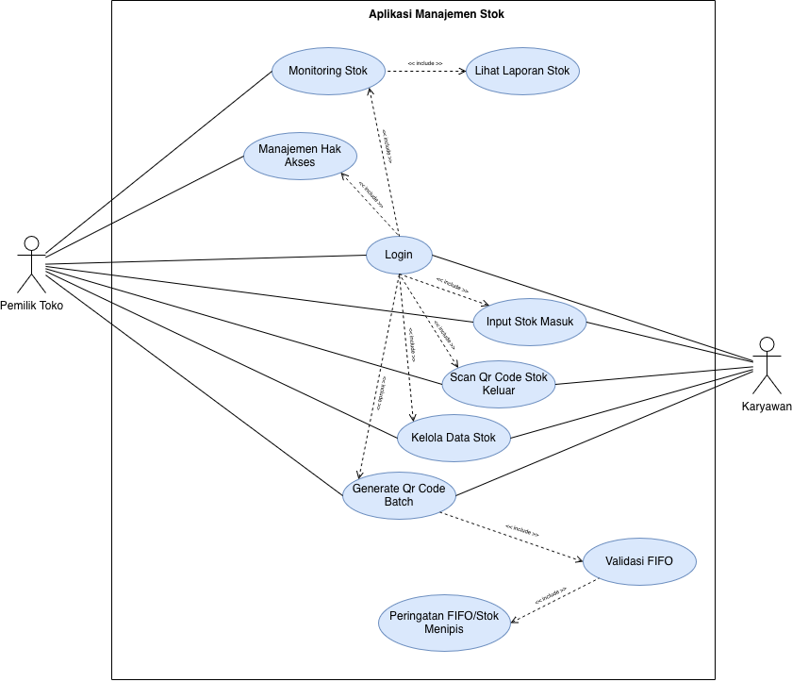
USE CASE DIAGRAM
Use Case Diagram Aplikasi Manajemen Stok
Use Case Diagram ini menggambarkan interaksi antara aktor dengan sistem aplikasi manajemen stok berbasis mobile. Pemilik Toko memiliki hak akses penuh terhadap sistem, sedangkan Karyawan berfokus pada aktivitas operasional harian. Seluruh proses diawali dengan login, dan pada proses stok keluar sistem menerapkan validasi metode FIFO untuk memastikan pengelolaan stok yang tepat.
Use Case Diagram

Slide 14
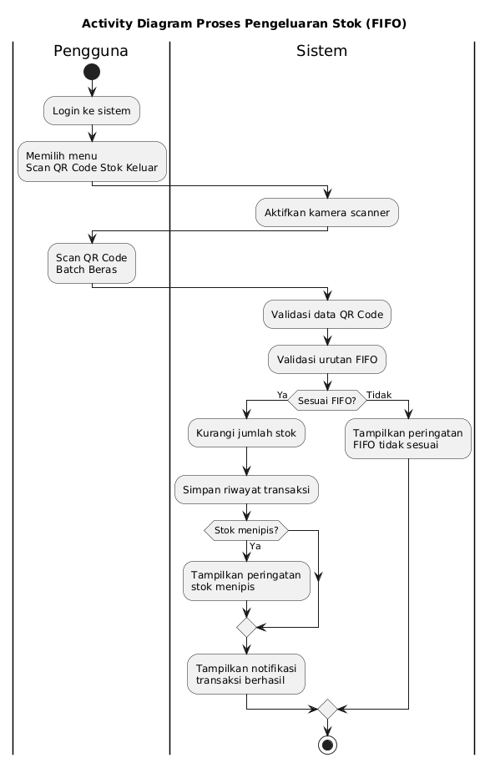
ACTIVITY DIAGRAM
Activity Diagram Proses Stok Keluar
Activity Diagram ini menggambarkan alur aktivitas pengeluaran stok beras menggunakan QR Code dengan penerapan metode First-In First-Out (FIFO). Diagram ini menunjukkan bagaimana sistem memastikan stok yang lebih lama masuk diprioritaskan sebelum transaksi disimpan.
Activity Diagram

Slide 15
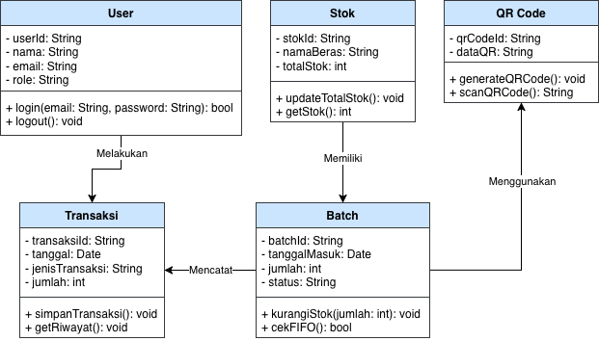
CLASS DIAGRAM
Class Diagram Aplikasi Manajemen Stok
Class Diagram ini menggambarkan struktur data dan hubungan antar kelas dalam aplikasi manajemen stok. Setiap stok terdiri dari beberapa batch, setiap batch memiliki satu QR Code, dan seluruh aktivitas pengelolaan stok dicatat sebagai transaksi oleh pengguna. Struktur ini mendukung penerapan metode FIFO dan pelacakan stok berbasis QR Code.
Class Diagram

Slide 16
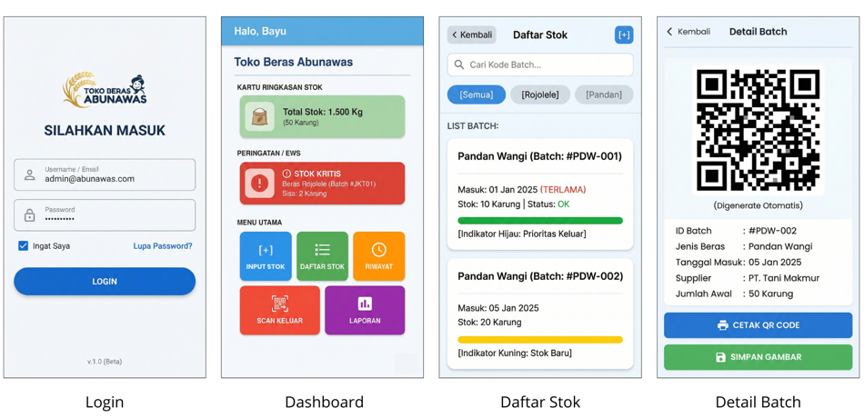
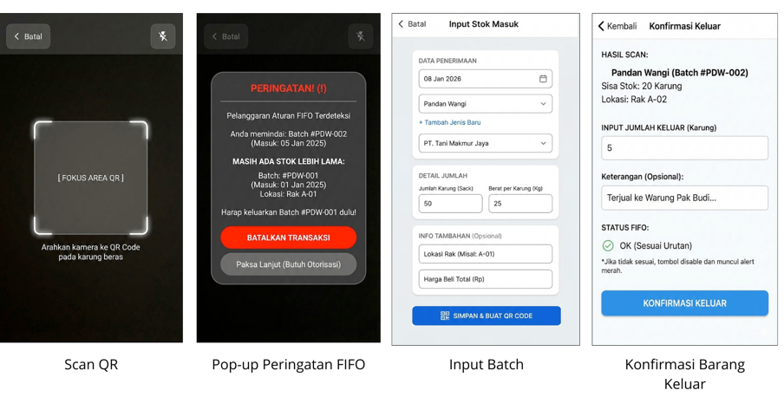
DESIGN USER INTERFACE
Desain UI pada aplikasi ini difokuskan pada kemudahan penggunaan bagi pemilik dan karyawan. Tampilan aplikasi dimulai dari halaman login, kemudian dashboard, pengelolaan stok berbasis batch, hingga proses stok keluar melalui scan QR Code. Desain ini masih bersifat prototype dan akan disesuaikan kembali berdasarkan umpan balik pengguna.
Design UI

Slide 17
TERIMA KASIH
fasilkom@esaunggul.ac.id

